Slide 1
Eva
Diego Rocha
Isabella Conti
Karina Wakassuqui
Kaique Figueiredo
Milene de Oliveira
Vitor Marques

Slide 2
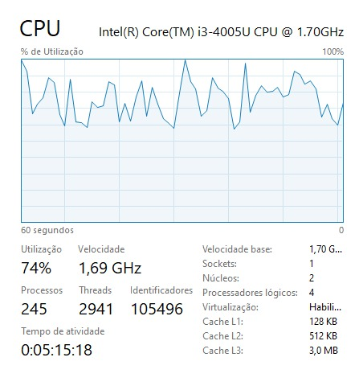
Cálculos do uso de CPU

Slide 3
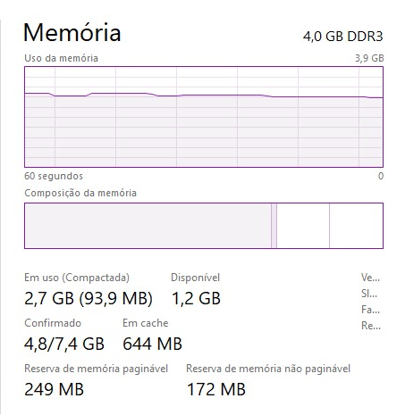
Cálculos do uso de memória

Slide 4
Definição de provisionamento de instância
Instância | D2s_v3
Oferta | Standard
Família | Uso geral
vCpus | 2
RAM | 8GiB
Discos de Dados | 4
IOPS | 3200
Armazenamento temporário | 16GiB
Suporte para Disco Premium | Sim
Custo/Mês | R$:283,76

